Slide 1
1. 소요 기술
구분 | 이름 | 용도
프레임워크 | Spring MVC
언어 | JAVA
 | HTML5, CSS, JavaScript
데이터 베이스 | Oracle
서버 | Apache Tomcat
라이브러리 | Mybatis, JDBC, Connection Pool | 데이터 베이스 연동 및 매핑
 | Jasypt | DB 프로퍼티 암호화
 | Lombok | 코드 간소화 (Get, Set, toString 생략)
 | jQuery, Bootstrap, Font-Awesome | 화면 디자인 편의 기능
 | Thumbnailator | 갤러리 게시판의 썸네일 생성
 | Junit | 개발 단계의 단위 테스트
 | Base64 | 바이트 형식의 데이터를 String 형식으로 변환
 | Mail | 비밀번호 찾기 기능 E-mail 전송

Slide 2
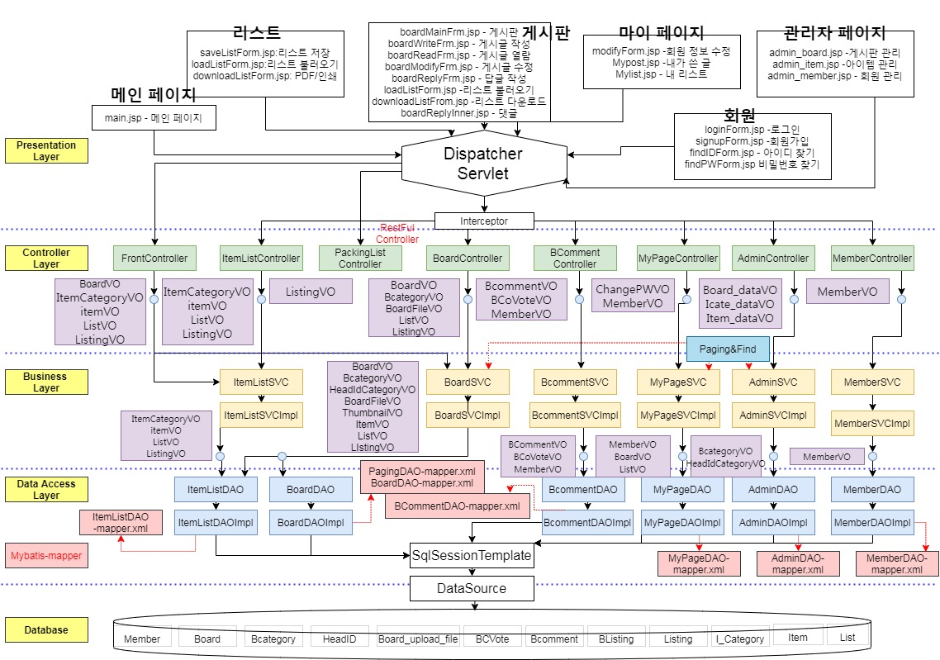

Slide 3
Presentation Layer
Business Layer
Data Access Layer
loginForm.jsp - 로그인
signupForm.jsp - 회원가입
findIDForm.jsp - 아이디 찾기
findPWForm.jsp - 비밀번호 찾기
modifyForm.jsp - 회원 정보 수정
Mypost.jsp - 내가 쓴 글
Mylist.jsp - 내 리스트
MemberController
MemberSVC
MemberDAO
MemberVO
MemberSVCImpl
MemberDAOImpl
MemberVO BoardVO
ListVO
Mybatis-mapper
AdminDAO-mapper.xml
MypageController
MypageSVC
MyPageDAO
MypageDAO-mapper.xml
MypageSVCImpl
ChangePWVO
MemberVO
MyPageDAOImpl
Dispatcher Servlet
Interceptor
MemberDAO-mapper.xml
AdminController
AdminSVC
AdminDAO
admin_board.jsp – 게시판 관리
admin_item.jsp – 리스트 아이템관리
admin_member.jsp – 회원 관리
AdminSVCImpl
AdminDAOImpl
Board_dataVO
Icate_dataVO
Item_dataVO
bcategoryVO
headIdCategoryVO
SqlSessionTemplate
DataSource
Paging & Find
Member
HeadID
I_category
Paging.java
Board
List
BCATEGORY

Slide 4
Presentation Layer
Business Layer
Data Access Layer
PagingDAO-mapper.xml
BoardVO BcategoryVO
HeadIdCategoryVO
BoardFileVO
ThumbnailVO
ItemVO
ListVO
ListingVO
boardMainFrm.jsp - 게시판
boardWriteFrm.jsp – 게시글 작성
boardReadFrm.jsp – 게시글 람
boardModifyFrm.jsp – 게시글 수정
boardReplyFrm.jsp – 답글 작성
loadListForm.jsp – 리스트 불러오기
downloadListForm.jsp
–리스트 다운로드
boardReplyInner.jsp –댓글
BoardDAO-mapper.xml
BoardController
BoardSVC
BoardSVCImpl
BCommentDAO-mapper.xml
BoardVO
BcategoryVO
BoardFileVO
ListVO
ListingVO
itemListDAO-mapper.xml
Mybatis-mapper
BoardDAO
BCommentDAO
BCommentVO
BCoVoteVO
MemberVO
BoardDAOImpl
BCommentDAOImpl
Dispatcher Servlet
Interceptor
BCommentController
SqlSessionTemplate
BCommentSVC
BCommentVO
BCoVoteVO
MemberVO
BCommentSVCImpl
DataSource
Paging & Find
Board_upload_file
Bcategory
Paging.java
Member
Bcomment
BCVote
Board
Headid
Blisting
Item

Slide 5
Presentation Layer
BusinessLayer
Data Access Layer
ItemCategoryVO
ItemVO
ListVO
ListingVO
Mybatis-mapper
saveListForm.jsp -리스트 저장
loadListForm.jsp -리스트 불러오기
downloadListForm.jsp -PDF/인쇄
Front
Controller
itemListDAO-mapper.xml
ItemListSVC
ItemList
Controller
ItemListSVCImpl
ItemListDAO
Dispatcher Servlet
Interceptor
ItemCategoryVO
ItemVO
ListVO
ListingVO
ItemListDAOImpl
main.jsp : 리스트 작성
SqlSessionTemplate
PackingList
Controller
DataSource
RestFul Service
List
Item
I_Category
Listing
Member

